Slide 1
將臨期第三主日 -- 喜樂 雅各書 1:1-11
成偉邦傳道
13/12/2020 雪梨華人基督教會

Slide 2
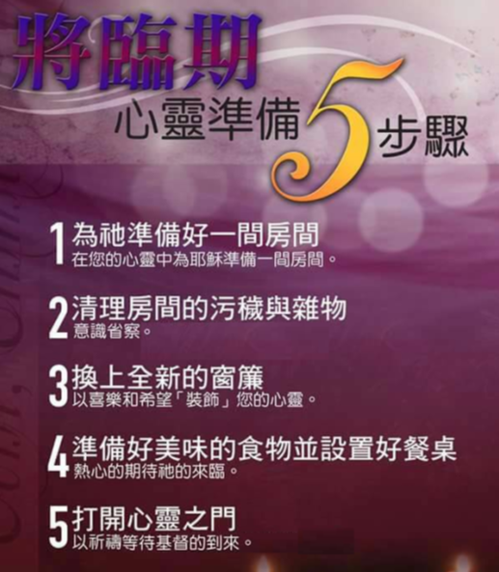

Slide 3
將臨期第三個主日 – 喜樂
喜樂 = 快樂？
喜樂是內發的，快樂是外敷的

Slide 4
監獄中喜樂的保羅
¹⁷ 我以你們的信心為供獻的祭物，我若被澆奠在其上，也是喜樂，並且與你們眾人一同喜樂。 ¹⁸ 你們也要照樣喜樂，並且與我一同喜樂。 (腓 2:17-18)

Slide 5
需要智慧的世代 (雅 1:5-8)
⁵ 你們中間若有缺少智慧的，應當求那厚賜於眾人也不斥責人的神，主就必賜給他。 ⁶ 只要憑著信心求，一點不疑惑；因為那疑惑的人就像海中的波浪，被風吹動翻騰。 ⁷ 這樣的人不要想從主那裡得什麼， ⁸ 心懷二意的人在他一切所行的路上都沒有定見。

Slide 6
需要智慧的世代 (雅 1:5-8)
⁵ 你們中間若有缺少智慧的，應當求那厚賜於眾人也不斥責人的神，主就必賜給他。 ⁶ 只要憑著信心求，一點不疑惑；因為那疑惑的人就像海中的波浪，被風吹動翻騰。 ⁷ 這樣的人不要想從主那裡得什麼， ⁸ 心懷二意的人在他一切所行的路上都沒有定見。
^{1:1} 做神和主耶穌基督僕人的雅各，請散住十二個支派之人的安！

Slide 7
需要智慧的世代 (雅 1:5-8)

Slide 8
超越成敗 – 就有喜樂 (雅 1:9-11)
⁹ 卑微的弟兄升高，就該喜樂； ¹⁰ 富足的降卑也該如此，因為他必要過去，如同草上的花一樣。 ¹¹ 太陽出來，熱風颳起，草就枯乾，花也凋謝，美容就消沒了；那富足的人在他所行的事上，也要這樣衰殘。

Slide 9
超越成敗 – 就有喜樂 (雅 1:9-11)
⁹ 卑微的弟兄升高，就該喜樂； ¹⁰ 富足的降卑也該如此，因為他必要過去，如同草上的花一樣。 ¹¹ 太陽出來，熱風颳起，草就枯乾，花也凋謝，美容就消沒了；那富足的人在他所行的事上，也要這樣衰殘。

Slide 10
超越成敗 – 就有喜樂 (雅 1:9-11)
⁹ 卑微的弟兄升高，就該喜樂； ¹⁰ 富足的降卑也該如此，因為他要如草上的花那樣消逝。 ¹¹ 太陽升起，熱氣蒸騰，草就枯乾，花也凋謝，它的美貌就消失了。富有的人在他人生的追尋中，也要這樣衰殘。(新漢語譯本)

Slide 11
顛覆了世人的價值觀
成功的人呀，富有的人呀！你們不要自誇，更不用為這些功業、事業、美貌自滿，因為這些事都會過去，有一天都會消失於無形之中。
我們要求智慧，來超越眼前的東西、突破短暫的東西！我們要反省自己的信念，是基於永恆的主，還是被眼前、 短暫的事事物物所牽著走？

Slide 12
腓立比書 4:12-13 (新漢語譯本)
¹² 我知道怎樣處卑賤，也知道怎樣處豐富；無論在任何情況下，飽足也好，飢餓也好，豐富也好，缺乏也好，我都得了秘訣。 ¹³ 靠着那賜給我力量的，甚麼情況我都能應付。

Slide 13
腓立比書 4:12-13 (新漢語譯本)
¹² 我知道怎樣處卑賤，也知道怎樣處豐富；無論在任何情況下，飽足也好，飢餓也好，豐富也好，缺乏也好，我都得了秘訣。 ¹³ 靠着那賜給我力量的，甚麼情況我都能應付。

Slide 14
超越外在環境 – 大喜樂 (雅 1:2-4)
² 我的弟兄們，你們落在百般試煉中，都要以為大喜樂 (真正的喜樂 pure joy)；³ 因為知道你們的信心經過試驗，就生忍耐。⁴ 但忍耐也當成功，使你們成全完備，毫無缺欠。

Slide 15
超越外在環境 – 大喜樂 (雅 1:2-4)
² 我的弟兄們，你們落在百般試煉中，都要以為大喜樂；³ 因為知道你們的信心經過試驗，就生忍耐。⁴ 但忍耐也當成功，使你們成全完備，毫無缺欠。
“百般試煉”在原文中可以翻譯為
“試探” (太6:13)、“磨練” (路22:28)、“試練” (加4:14)、“試驗” (彼前4:12)
有測試、考驗的意思

Slide 16
超越外在環境 – 大喜樂 (雅 1:2-4)
² 我的弟兄們，你們落在百般試煉中，都要以為大喜樂；³ 因為知道你們的信心經過試驗，就生忍耐。⁴ 但忍耐也當成功，使你們成全完備，毫無缺欠。
“落在”在新約原文中只出現過三次
但(船)遇著兩水夾流的地方，就把船擱了淺，…… (徒27:41)
有一個人從耶路撒冷下耶利 哥去，落在強盜手中。(路10:30)

Slide 17
超越外在環境 – 大喜樂 (雅 1:2-4)
² 我的弟兄們，你們落在百般試煉中，都要以為大喜樂；³ 因為知道你們的信心經過試驗，就生忍耐。⁴ 但忍耐也當成功，使你們成全完備，毫無缺欠。
“落在百般試煉” = 突如其來、在計劃以外發生的事，而且這些事件往往會帶來災 難性的後果。

Slide 18
超越外在環境 – 大喜樂 (雅 1:2-4)
² 我的弟兄們，你們落在百般試煉中，都要以為(看為)大喜樂；³ 因為知道你們的信心經過試驗，就生忍耐。⁴ 但忍耐也當成功，使你們成全完備，毫無缺欠。
喜樂是內發的，快樂是外敷的！

Slide 19
超越外在環境 – 大喜樂 (雅 1:2-4)
² 我的弟兄們，你們落在百般試煉中，都要以為大喜樂；³ 因為知道你們的信心經過試驗，就生忍耐。⁴ 但忍耐也當成功，使你們成全完備，毫無缺欠。

Slide 20
來，一起求神的智慧 (雅 1:5-8)
⁵ 你們中間若有缺少智慧的，應當求那厚賜於眾人也不斥責人的神，主就必賜給他。⁶ 只要憑著信心求，一點不疑惑；因為那疑惑的人就像海中的波浪，被風吹動翻騰。⁷ 這樣的人不要想從主那裡得什麼，⁸ 心懷二意的人在他一切所行的路上都沒有定見。

Slide 21
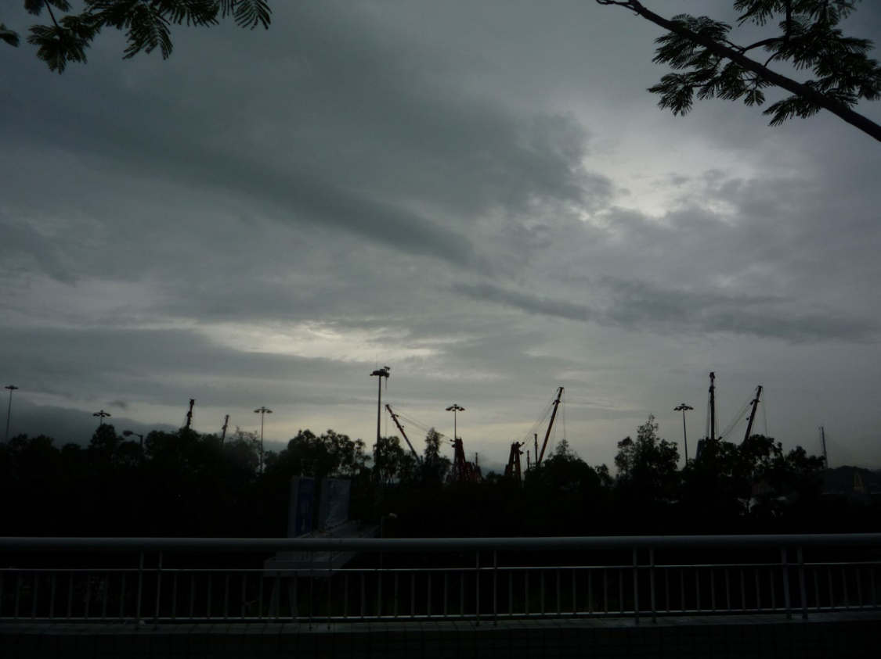
愁眉苦臉的媽媽

Slide 22
要常常喜樂 (帖前 5:16-18)
¹⁶ 要常常喜樂，¹⁷ 不住地禱告，¹⁸ 凡事謝恩，因為這是神在基督耶穌裡向你們所定的旨意。

Slide 23
完

